Slide 1
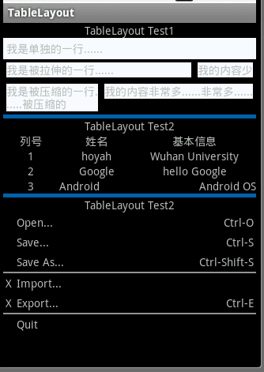
界面布局
表格布局
表格布局效果图如图：
TableLayout的标签：
<TableRow>标签:表格布局中的一行
某个控件可以代表一列
<View>标签:画水平线

Slide 2
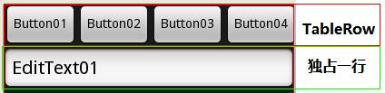

界面布局
表格布局
常用属性如下：
1.android:collapseColumns：以第0行为序，隐藏指定的列
android:collapseColumns该属性为空时，如下图：
把android:collapseColumns=0,2 意思是把第0和第2列去掉，如下图

Slide 3

界面布局
表格布局
常用属性如下：
2.android:shrinkColumns：以第0行为序，自动延伸指定的列填充可用部分
android:shrinkColumns：以第0行为序，自动延伸指定的列填充可用部分 ,设置了shrinkColumns=0,1,2，布局完全没有改变，因为LayoutRow里面还剩足够的空间。

Slide 4

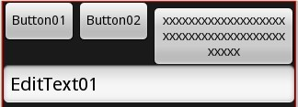
界面布局
表格布局
当LayoutRow布满控件时，如下图：
设置设置了shrinkColumns=2，则结果如下图，控件自动向垂直方向填充空间：

Slide 5


界面布局
表格布局
android:stretchColumns：以第0行为序，尽量把指定的列填充空白部分：
设置stretchColumns=1，则结果如下图，第1列被尽量填充(Button02与TextView02同时向右填充,直到TextView03被压挤到最后边)。

